Slide 1
Що таке конструкція і пропорції?
Образотворче мистецтво 5 клас
Андрєєва Жанна Василівна
вчитель образотворчого мистецтва

Slide 2
Пояснення нового матеріалу
Правдиве зображення будь-якого предмета передає в рисунку чи картині його основні, характерні ознаки, зрозумілі глядачеві.
Що таке ознаки предмета? Це властивості предмета, його прикмети. Мовою образотворчого мистецтва, риси, що відрізняють речі одна від одної, називають пропорцією і конструкцією.

Slide 3
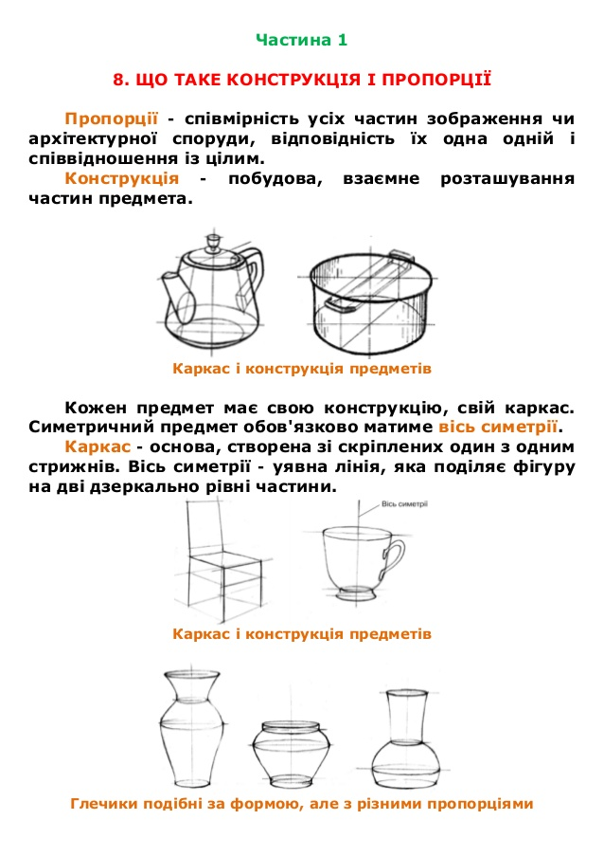
Конструкція – (від лат. – складання, побудова) побудова, взаємне розташування частин предмета.
Каркас – основа, скріплена один з одним стрижнем. Конструкція предмета.
Вісь симетрії – уявна лінія, яка поділяє предмет на дві дзеркально рівні частини.
Вісь симетрії

Slide 4
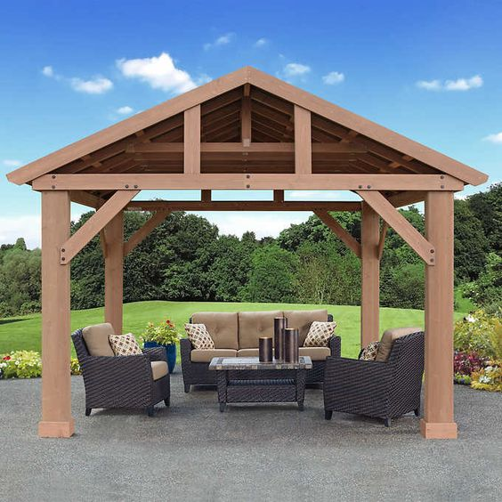
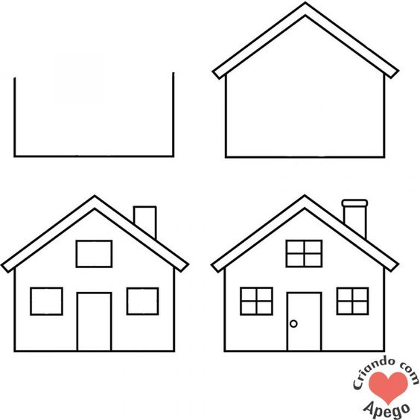
Конструкція
Кожен предмет має свою конструкцію, свій каркас. Симетричний предмет обов'язково має вісь симетрії.
Як будинок починається з каркасу, а потім заповнюється стінами, так і ми починаємо свою роботу над малюнком з “каркасу”.

Slide 5
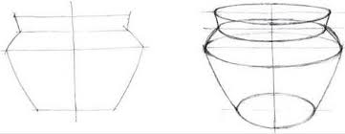
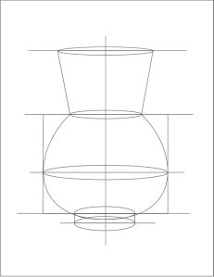
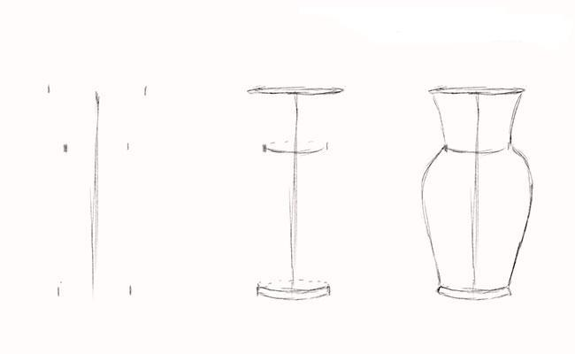
Приклади зображення симетричних предметів

Slide 6
Пропорції – (від лат. – співмірність, співвідношення) співвідношення усіх частин зображення чи архітектурної споруди, відповідність їх одна одній і співвідношення із цілим.

Slide 7
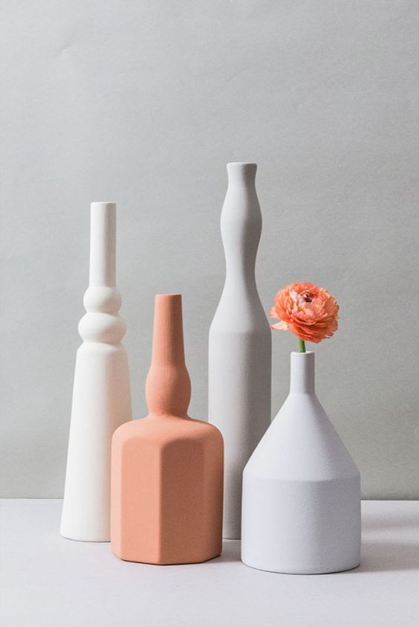
Пропорції
Передавши правильно пропорції, властиві кожному з предметів, таким чином ми передаємо його характерні риси.
Характерність предметів - це те, чим вони відрізняються один від одного.

Slide 8
Практична робота
Намалюй натюрморт з трьох предметів, використовуючи знання про конструкцію та пропорції.
Використовуй план поетапної роботи:
1. На аркуші паперу (в альбомі) закомпануй (розмісти) зображення предметів натюрморту, обов'язково поруч.
2. Порівняй пропорції різних предметів один між одним.
3. Порівняй пропорції різних частин кожного предмету (довжину до висоти та ширини)
!!! Пам'ятай, під час побудови натюрморту не натискай на олівець, так робота буде мати охайніший вигляд.
4. Виправ похибки у побудові.
5. Закінчи роботу в кольорі улюбленим художнім матеріалом (фарбами, олівцями, фломастерами та ін.)
6. Сфотографуй роботу і відправ у Human (або на Вайбер 0984971546)!
Дивись приклад на наступному слайді
або намалюй свій :)

Slide 9
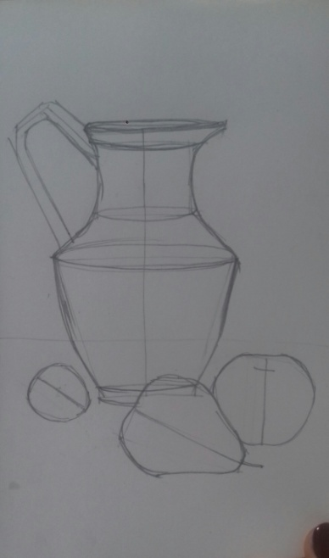
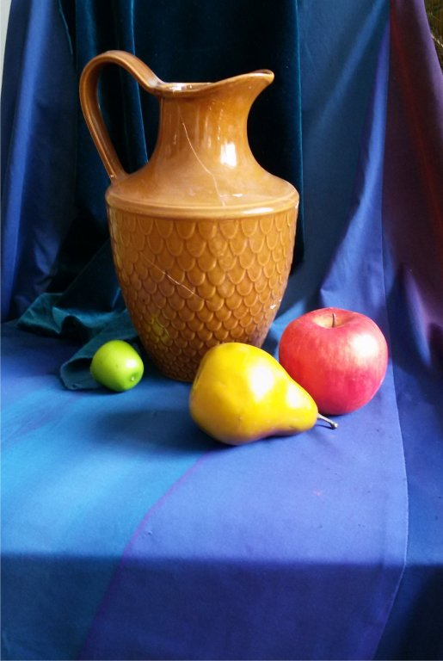
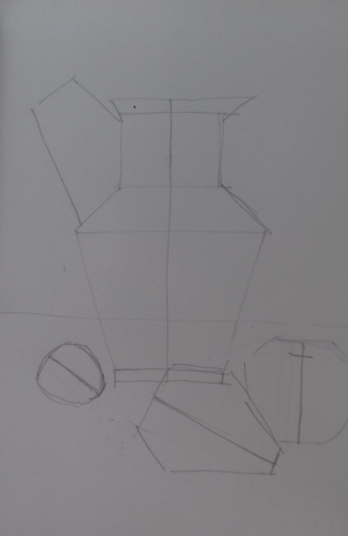
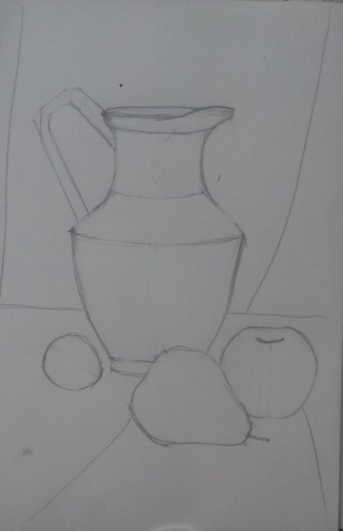
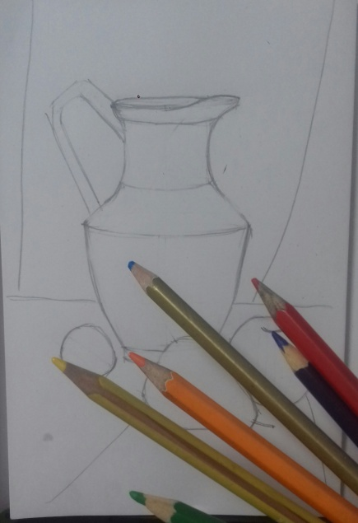
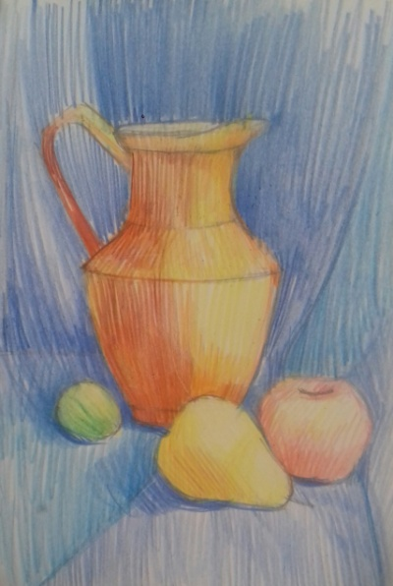
Поетапне зображення натюрморту

Slide 10
Зворотній зв’язок
Human
Вайбер: 0984971546
Електронна пошта: zhannaandreeva95@ukr.net

Slide 11
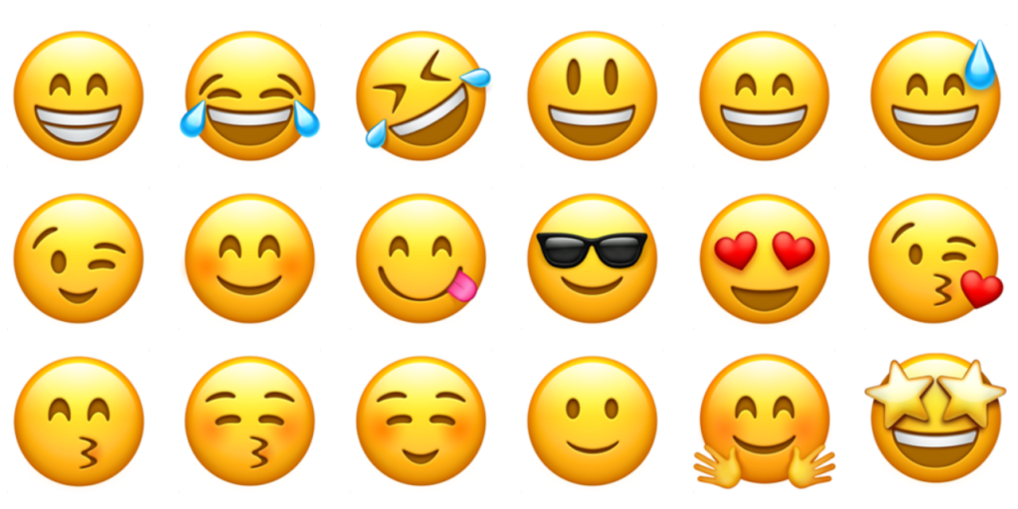
З якою емоцією ти завершив(ла) малюнок?

